Slide 1
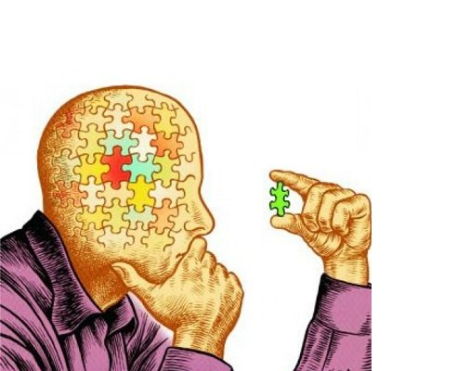
Aprender a aprender
Sesión 1. Semana 1: ¿Quién Soy?

Slide 2
Aprender a aprender
Semana 1. ¿Quién soy?
(primera parte)
1.1 Naturaleza narrativa de la identidad personal
1.2 Percepción, memoria, pensamiento y personalidad

Slide 3
Aprender a aprender
Semana 1. ¿Quién soy?
(primera parte)
En los últimos años se ha reconocido la importancia de complementar la formación profesional con una serie de competencias que nos preparen para enfrentar los retos que el mundo laboral requiere en un contexto global de cambio constante, incertidumbre y complejidad.
Una de las implicaciones de ese entorno, consiste en la necesidad de desarrollar una capacidad de aprendizaje permanente. Aprender a aprender es una habilidad metacognitiva que hace posible analizar la manera en la cual aprendemos, identificar fortalezas y áreas de oportunidad, y poner en práctica estrategias que nos ayuden a mejorar nuestra capacidad de asimilar, interpretar y aplicar el conocimiento.
Notes:
Imagen 53184273

Slide 4
Aprender a aprender
Semana 1. ¿Quién soy?
(primera parte)
El desarrollo de esa capacidad posibilita generar personas que pueden planificar, autorregular y autoevaluar sus procesos de estudio. Sin embargo, previo a ello, es fundamental el desarrollo de un hábito básico: el autoconocimiento.
Al enfocar el autoconocimiento como un hábito, se pone énfasis en la posibilidad de convertir la reflexión y el autoanálisis en prácticas cotidianas que nos permitan ser conscientes de quiénes somos, de nuestras fortalezas y áreas de oportunidad, y de la manera en la cual nos vamos transformando a lo largo del tiempo y conforme afrontamos diversos retos.
Notes:
Imagen 53184273

Slide 5
Aprender a aprender
Semana 1. ¿Quién soy?
(primera parte)
En ese sentido, es fundamental tener consciencia de nuestros procesos de percepción, es decir, del modo en el cual procesamos, organizamos e interpretamos la información que viene del entorno y de nuestro interior.
Conforme percibimos el entorno, las maneras en que reaccionamos a los estímulos que proceden de él, las reacciones de los demás frente a nuestra conducta, así como de las propias reacciones emocionales y los pensamientos que se generan, vamos construyendo un autoconcepto, es decir, una cierta imagen coherente de quienes somos.
Asimismo, con el tiempo conformamos un sentimiento de valía positiva respecto de lo que somos, aunque tal sentimiento puede ser negativo, dependiendo de la valoración que hagamos de nuestras características. A esto se le conoce como autoestima.
Notes:
Imagen 53184273

Slide 6
Aprender a aprender
Semana 1. ¿Quién soy?
(primera parte)
Dado que nuestro autoconcepto y autoestima dependen en buena medida de la percepción y, por lo tanto, de la interpretación que hacemos de lo que nos sucede y de nuestras experiencias de vida, resulta entonces que nuestra identidad es subjetiva: es nuestra visión personal de lo que somos, lo que eso significa y su valor.
Esto nos lleva a plantear que la identidad es entonces una narración: la que construimos cuando tratamos de responder la pregunta siguiente: ¿Quién soy? Un elemento fundamental de nuestra identidad es entonces la memoria, pues ella nos posibilita recuperar toda nuestra experiencia de vida para darle sentido y coherencia a la historia que explica por qué hemos llegado a ser lo que somos.
Notes:
Imagen 53184273

Slide 7
Aprender a aprender
Semana 1. ¿Quién soy?
(primera parte)
En conclusión, la identidad es una construcción que hacemos a partir de la percepción y de la memoria, de la experiencia vivida, de nuestros sentimientos al respecto, así como de nuestra manera de pensar.
Ahora, si bien hay una influencia para cada persona derivada de su carga genética, y del contexto social y entorno natural en el que vive, lo que somos es una construcción abierta al cambio, es ese espacio de libertad que al mismo tiempo se convierte en nuestra responsabilidad más grande: definir aquello que aspiramos a convertirnos.
Notes:
Imagen 53184273

Slide 8
Aprender a aprender
Semana 1. ¿Quién soy?
(primera parte)
Ese proceso involucra planificar de manera sistemática los pasos a seguir para alcanzar la posibilidad de realizar el potencial con el que contamos y convertirlo en una realidad, distinguiendo los pasos a dar tanto en el corto como en el mediano y en el largo plazos.
En este momento en el que inicias tu desarrollo académico profesional, es fundamental que te preguntes esto:
¿Qué tan bien y profundamente me conozco?
¿Cuáles son los rasgos que me definen como persona?
¿Cuáles son mis fortalezas y virtudes personales?
¿Cuáles son mis fortalezas y virtudes en el plano académico?, por ejemplo, en lo tocante a los estilos de aprendizaje.
¿Cuáles son mis fortalezas y virtudes en lo laboral?
¿Cuáles son las áreas de oportunidad que debo atender en los tres ámbitos citados?
Notes:
Imagen 53184273

Slide 9
Aprender a aprender
Semana 1. ¿Quién soy?
(primera parte)
Para profundizar en los temas planteados, revisa:
- Antología: Mi mejor yo.
- El cuestionario estilos de aprendizaje, Honey Alonso.
Disponible en
http://tutorial.cch.unam.mx/boque2/cuestionarioHoneyAlonso#x
- Video: La ventana de Johari. 30k Coaching. Inteligencia emocional. Disponible en https://www.youtube.com/watch?v=CidsTya0QtU
Notes:
Imagen 53184273

Slide 10
Aprender a aprender
Semana 1. ¿Quién soy?
(primera parte)
En esta semana, como puedes apreciar, revisamos los principios básicos del autoconocimiento, como una base para construir tu plan de vida y carrera.
Gracias por tu atención. Te deseamos el mayor de los éxitos.
Notes:
Imagen 53184273

